Slide 1
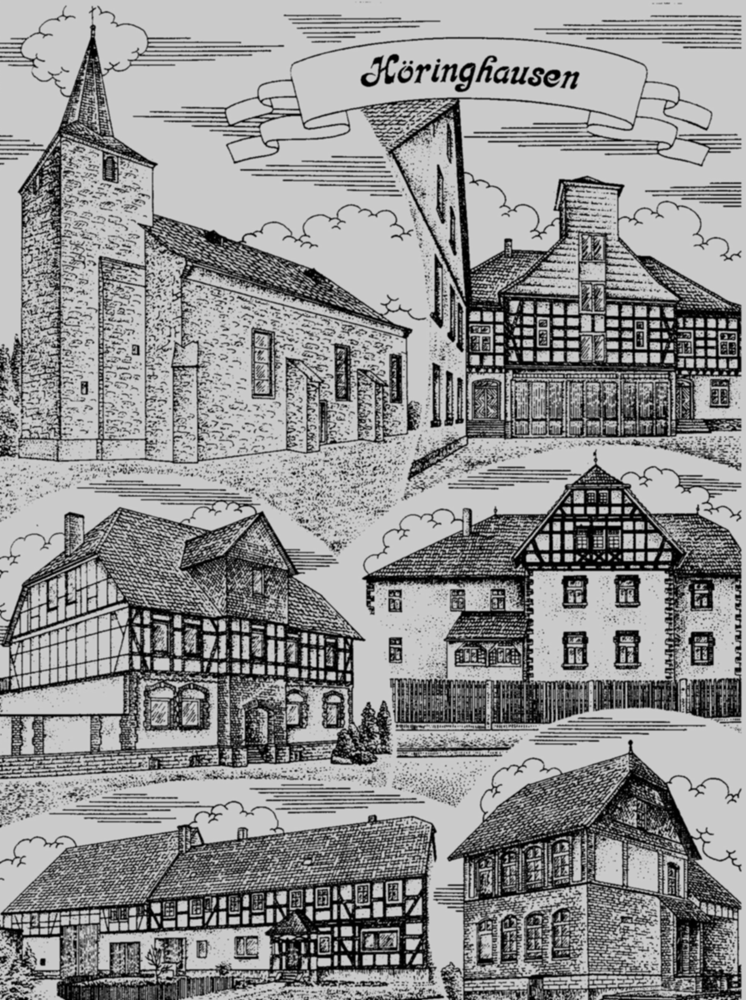
Geschichte und Geschichten aus der Stadt Waldeck,
Sachsenhausen und
_ 1976 Abschnitt 3 Bildervortrag
Heinrich Figge

Slide 2
Fotografiert und abgeschrieben im Stadtarchiv Korbach von Heinrich Figge
1976 WLZ 30. 01.
Neues aus der Stadt Waldeck
81 Kindergartenplätze stehen zur Verfügung - Weiterer Gruppenraum in Sachsenhausen
Waldeck. Der Hessische Rundfunk beabsich­tigt am 27. Mai am Vatertag, im Schloß Waldeck ein Hofkonzert zu veranstalten und auszustrahlen.
In den Stadtteilen Sachsenhausen, Freienhagen und Netze befindet sich je ein städtischer Kindergarten und im Stadtteil Höringhausen ein Spielkreis. Insge­samt stehen z.Zt. rund 81 Kindergartenplätze zur Verfügung. Laut Haushaltsanschlag für 1976 sind zur Unterhaltung dieser Jugend- und Sozialeinrichtung rund 305 500 Mark erforderlich. Dem stehen Einnah­men von nur 112 000 Mark gegenüber, so daß ein echter Zuschußbedarf der Stadt von 193 500 Mark er­forderlich ist.
Allein die Personalausgaben betragen für die sie­ben Kindergärten einschließlich Pflegerinnen 239 000 Mark. Für die kostenlose Beförderung der Kinder aus den verschiedenen Stadtteilen zu den zentralen Kin­dergärten entstehen Kosten in Höhe von 27 000 Mark. Seit Bestehen der Großgemeinde ab 1971 hat die Stadt den Spielkreis Höringhausen und den Kin­dergarten Netze neu erstellt. Ferner wurden erhebli­che Mittel für eine volle Renovierung des Kindergar­tens Sachsenhausen aufgebracht.
Nach den Plänen des Magistrates soll in einem Ge­meindehaus unmittelbar beim Kindergarten Sachsen­hausen ein weiterer Gruppenraum ausgebaut werden. Im gleichen Gebäude soll auch die sehr aktive DRK- Bereitschaft des Stadtteiles Sachsenhausen zwei neue Räume erhalten. Beide Maßnahmen werden nach Verabschiedung des Haushaltes 1976 durchgeführt.

Slide 3
Aus der Kurtaxe, die nur im Stadtteil Waldeck er­hoben wird, erwartet die Stadt 1976 Einnahmen in Höhe von 32 000 Mark. Eine Ausdehnung der Kurtaxe auf weitere Stadtteile, in denen Fremdenverkehr betrieben wird, ist nicht möglich, da diese Gebühr nur in Stadtteilen erhoben werden darf, die eine staatliche Anerkennung als Luftkurort haben.
Aus einer Statistik der Stadt ist zu entnehmen, daß im Jahre 1975 390 976 Kubikmeter Wasser verbraucht wurden. Das Wasser wurde durch 2 451 Wasseruhren gemessen.
Für das am 28. September 1975 geborene neunte Kind der Eheleute Lippe im Stadtteil Freienhagea hat Bundespräsident Scheel die Ehrenpatenschaft übernommen. Eine entsprechende Urkunde mit Patengeschenk wird in Kürze den Eltern überreicht.
1976 WLZ 30. 01.
In einer Großaktion wollen die Gemeinden Waldeck, Vöhl und Edertal die Ufer des Edersees von Dreck und Unrat befreien
Zuschüsse vom Kreis und der Domaniaiverwaltung - Zuständigkeit muß geklärt werden
EDERTAL WALDECK/VÖHl (-hs-). Noch im vergangenen Sommer war er „einer der saubersten Seen in der Bundesrepublik". Da­von ist im Augenblick nicht mehr viel zu mer­ken. Jedenfalls nicht an den Ufern. Die Ränder des Edersees strotzen vor Dreck und Unrat. Die Wasserschutz-polizei machte darauf auf­merksam. Um diese „Schandflecken“ mög­lichst schnell und unbürokratisch zu beseiti­gen, hatte Landrat Dr. Receius die Bürgermei­ster der drei Anliegergemeinden Edertal, Waldeck und Vöhl zu einem Gespräch nach Niederwerbe eingeladen. Ergebnis: Die drei Großgemeinden erklären sich bereit, sobald wie möglich für eine umfassende Säuberungsak­tion zu sorgen. An dem Gespräch nahmen Vertreter des Wasser- und Schiffahrtsamtes, der Waldeckischen Domanialverwaltung sowie der Forstämter Edertal und Waldeck teil

Slide 4
Die Domanialverwaltung wird den Gemeinden Edertal und Waldeck einen Zuschuß von je 2 500 Mark für die Säuberungsmaßnahmen zur Verfügung stellen, die Großgemeinde Vöhl wird vom Kreis mit einem Betrag von 1500 Mark unterstützt.
Amtmann König von der Kreisverwaltung teilte auf Anfrage mit, daß die bisher auf freiwilliger Basis von Bürgern durchgeführten Aktionen „Saubere Landschaft“ sehr nützlich und vom Kreis begrüßt worden seien. Doch die geringe Beteiligung habe stets Maßnahmen in größerem Umfang verhindert. Die drei Gemeinden einigten sich jetzt, durch um­fassende Sofortmaßnahmen innerhalb der Gemeindegrenzen die Schwerpunkte der Verschmutzung zu beseitigen.
Unachtsam von Besuchern des Sees weggeworfene Gegenstände trügen einen Großteil der schuld an dem augenblicklichen Zustand. Aber auch die Hochwasser führenden Zuläufe des Edersees haben in verstärktem Maße Abfall und Unrat angespült. Die Verschmutzung ist aufgrund der Strömungen vor allen an den Ostufern sehr stark. Besonders betroffen sind auch die Einmündung der Itter, die Aseler Bucht und die Halbinsel Scheid. Bei der Besprechung waren sich alle Beteiligten darüber einig, daß auf jeden Fall die Steggemeinschaften künftig wegen ihrer Sonderrechte in ihren Stegbereichen für Sauberkeit zu sorgen haben. Diskutiert wurde auch die Frage eines „Umweltbeitrages“, der eventuell von den Anglern erhoben werden soll. Einigkeit herrschte auch darüber, daß eine gme rclle Klärung der Zuständigkeit getroffen werden müsse. Das Landesgesetz für Abfallbeseitigung schreibt vor, daß die Gemeinde die in ihrem Gebiet anfallenden Abfälle einsammeln müsse. Ein Bundes-gesetz ermöglicht allerdings den Gemeinden durch eine entsprechende Satzung, Abfälle, die „nach Art und Menge nicht mit den in Haushaltungen anfallen­den Abfällen beseitigt werden können“, aus dieser Verpflichtung herauszunehmen

Slide 5
Zuständig wäre dann der Eigentümer, im Fall Edersee also der Bund. Bisher hat noch keine der drei Edersee-Gemeinden eine solche Satzung beschlossen, übereinstimmend aber erklärten sich die Bürgermeister Wöhner, Dreyer und Steiner bereit, eine großangelegte Säuberungsaktion durchzuführen. Sobald das Wetter und vor allem der Wasserstand es erlauben, werden Arbeiter aus den drei Großgemeinden damit beginnen. Abfall und Unrat zu beseitigen, damit Gäste und Urlauber in der kommenden Saison wieder einen der „saubersten Seen in der Bundesrepublik“ vorfinden können.

Slide 6
1976 WLZ 30. 01.
WG-Fraktion in Waldeck : Unterstützung zugesagt für Projekt Bürgerhaus - Weiter aktiv bleiben
WALDECK (-hs-). Am Mittwoch dieser Woche statteten die WG-Mitglieder der Kreistagsfraktion und des Kreisausschusses der Stadt Waldeck einen Besuch ab. Bürgermeister Erich Dreyer begrüßte gemeinsam mit dem Fraktionsvorsitzenden der Wählergemeinschaft im Stadtparlament, Germann. und dem 1. Stadtrat Emmeluth die Gäste im Rathaus. Er unterrichtete sie über die Stadtgeschichte und über die wichtigsten anstehenden Probleme. Als vorbildlich bezeichneten die Kreistagsmitglieder die Sozialeinrichtungen der Stadt.
Selbstverständlich wurde auch das Projekt „Bürgerhaus“ diskutiert und das Model im alten Rathaus begutachtet. Auf einer Rundfahrt lernten die Fraktions - Mitglieder auch die Ortsteile kennen. Ursel Schaller, die sämtliche Kindergärten im Stadtgebiet betreut führte die Besucher durch den Sachsenhäuser Kindergarten.
Die Rundfahrt ging auch über die Halbinsel Scheid, wo Dreyer die Mitglieder der Kreistagsfraktion vor allem über die Probleme der Wasserbeschaffung sowie der Abwasserbeseitigung informierte.
Besichtigt wurde ferner die Kläranlage West in Waldeck, die auf voll biologischer Klärbasis arbeitet.
Am Abend stellten sich die Kreistagsabgeordneten im Cafee Schaller in Waldeck den Fragen der Bürger.
Im Mittelpunkt standen Probleme der Weiterentwicklung der Wählergemeinschaften. Der Vorsitzende der Kreistagsfraktion, Bernhard Rose, versicherte, daß die Wählergemeinschaften auch in Zukunft in der Kreis- und Gemeindepolitik tätig bleiben wollten. Angeschnitten wurden an diesem Abend auch Kreis­probleme wie zum Beispiel die Neufassung der Müll­satzung. Selbstverständlich wurde über örtliche Fra­gen diskutiert.

Slide 7
Die Fraktion der Wählergemeinschaft bedauerte, daß zu dem 2.5-Millionen-Projekt „Bür­gerhaus“ vom Land nur so geringe Zuschüsse gezahlt würden (250 000 Mark). Sie versicherte, sich im Kreistag dafür einzusetzen, daß sich der Kreis mit ei­nem entsprechenden Zuschuß an dem Bau beteiligt.
1976 WLZ 30. 01.
Rekord in Sachsenhausen: 239 Blutspender - Ehrungen
Waldeck-Sachsenhausen (lsm). Der bisher größte Erfolg des Blutspendedienstes konnte am vergange­nen Sonnabend in Sachsenhausen verzeichnet wer­den. 239 Spender folgten trotz der kalten Witterung und des Schneetreibens dem Aufruf. Die Ortsvereini­gung und die Bereitschaft des DRK dankt daher sehr herzlich für die rege Teilnahme. Auch bei diesem Spendetermin konnten wieder viele Ehrennadeln für mehrmalige Blutspende übergeben werden.
Für dreimalige Spende erhielten die Auszeichnung in Bronze: Sieglinde Günzel, Gerhard Günzel, Bärbel Eigenbrodt, Werner Jabornig, Inge Mertens, Dieter Rauch, Christel Roskowetz, Wilhelm Köhler, Rainer Jung, Irmgard Hofmann (alle Sachsenhausen). A. Pil­ger, Karl Schreff, Karl-H. Auritz (Netze), Hildegard Rode (Waldeck 7), Herbert Peuster (Waldeck 3). Für die 6. Spende (Silber): Helmut Butterweck, Karl- Heinz Kesting, Elfriede Veltum, Ernst Brüne, KW. Sauer, Johanna Lühmann, Helene Renno, A. Dezimbalka, Wilfried Staude, Friedhelm Isenberg, Bruno Schrul, Gisela Thoke (alle Sachsenhausen), Fr. Petersen, Franz Hanickel (beide Freienhagen), Friedrich Heck, Fr. Mittelstädt (beide Netze), H. Heinemann (Oberwerbe), Wilfried Plutz (Waldeck 11). Für die 10. Spende (Gold): K.-H. Schwieder, Karl Habicht, Hans Eisenberg, Georg Schaumburg, Edith Jung, Helmut Becker (alle Sachsenhausen), Wilhelm Schake (Net­ze). Für die 15. Spende (Gold): Hermann Krane, Horst Hunstock, Anneliese Schneider, Erwin Schrul (alle Sachsenhausen), Fr. Emde (Niederwerbe), G. Wittmann (Waldeck 2), Willi Gesang (Höringhausen), G. Flecke (Freienhagen). Für die 25. Spende (Gold): Fritz Meuser, Klaus Laartz, Adolf Hanickel (alle Sachsenhausen)

Slide 8
1976 WLZ 31. 01.
Neues aus der Stadt Waldeck.
273 1491 gemeldete Übernachtungen-alle profitieren vom florierenden Fremdenverkehr.
Stadt Waldeck. 273.491 gemeldete Übernachtungen bei 51274 neu angekommen Gästen wurden 1975 in der Großgemeinde Stadt Waldeck- registriert. Damit ist das Jahr 75 wieder zu einem Erfolgsjahr im Rahmen des Fremdenverkehrs für die Großgemeinde geworden. 1974 wurden dagegen nur 231.793 Übernachtungen bei 44.000 Gästen gemeldet.
Alle Verantwortlichen des Fremdenverkehrs in der Großgemeinde sind sich darüber im klaren, dass die tatsächlichen Übernachtungszahlen erheblich höher liegen.
In diesem Zusammenhang erklärte Bürgermeister Dreier, die Statistiken der Fremdenverkehrs - Übernachtungen sei wohl die einzige Statistik, die nicht übertrieben, sondern generell untertrieben werden. Sicherlich könne man behaupten, dass um 20 bis 30% weitere Übernachtungen nicht mit erfasst werden.
Die Übernachtungsspitze lag naturgemäß im Stadtteil Waldeck mit 131.631 Übernachtungen (1974: 125.785 Übernachtungen), es folgt Nieder-Werbe mit der Halbinsel Scheid mit 114 054 Übernachtungen einschließlich der Zeltplätze.
Geht man davon aus, dass im Schnitt jeder Gast täglich für Übernachtung, Essen, Trinken usw. 30 Mark ausgibt, so sind über 8,2 Millionen durch die Kassen der Gasthäuser, Pensionen und Hotels geflossen. Unberücksichtigt bleiben hierbei die Umsätze, die durch die Tagesgäste, besonders im Bereich des Schlosses Waldeck und am Edersee entstehen. Unübersehbar ist damit die wirtschaftliche Bedeutung des Fremdenverkehrs für die Großgemeinde. Eingeflochten in diesen Kreis gehören zu setzen auf die zahlreichen Geschäft-und Handwerksbetriebe, die indirekt erhebliche Umsätze und damit Verdienst durch den gut florierenden Fremdenverkehr erzielen.

Slide 9
Vor 48 Jahren, am 16. Februar 1928, wurde in der damaligen selbstständigen Stadt Waldeck die erste Ordnung über die Erhebung einer Kurabgabe beschlossen. Ein Exemplar dieser schon fast historischen Kurtax-Ordnung ist erhalten geblieben und hängt eingerahmt im ehemaligen Rathaus der alten Stadt Waldeck im heutigen Verkehrsamt aus. Unterzeichnet war die Ordnung vom Bürgermeister Herzog und dem Ersten Beigeordneten Knüppel. Genehmigt wurde diese Ordnung durch den derzeit allzeit bekannten Landesdirektor I. A. Bermann in Arolsen. (Es folgen einige unlesbare Zeilen)
Es muss festgestellt werden, das im Grunde keine wesentliche Verteuerung eingetreten ist. heute zahlt der Gast pro Tag je 0,50 Mark. Ferner musste sich jeder angekommene Gast laut Ordnung innerhalb von drei Tagen beim Bürgermeister melden, um seine Kurtaxe gegen Erhalt eines Beleges zu zahlen. nach Paragraph 6 der gleichen Ordnung wurde die Hinterziehung der Kurtaxe mit einer Geldstrafe bis 150 Reichsmark geahndet.
Zwei Jahre vor Inkrafttreten der Kurordnung im März 1926 wurde der Kur-und Verkehrsverein der damaligen selbstständigen Stadt Waldeck gegründet, sicherlich damit einer der ältesten Verkehrsvereine des Kreises Waldeck. Im Rahmen einer festlichen Mitgliederversammlung am Samstag, 7. Februar, wird der Kur und Verkehrsverein Stadtteil Waldeck sein 52-jähriges Jubiläum feiern.

Slide 10
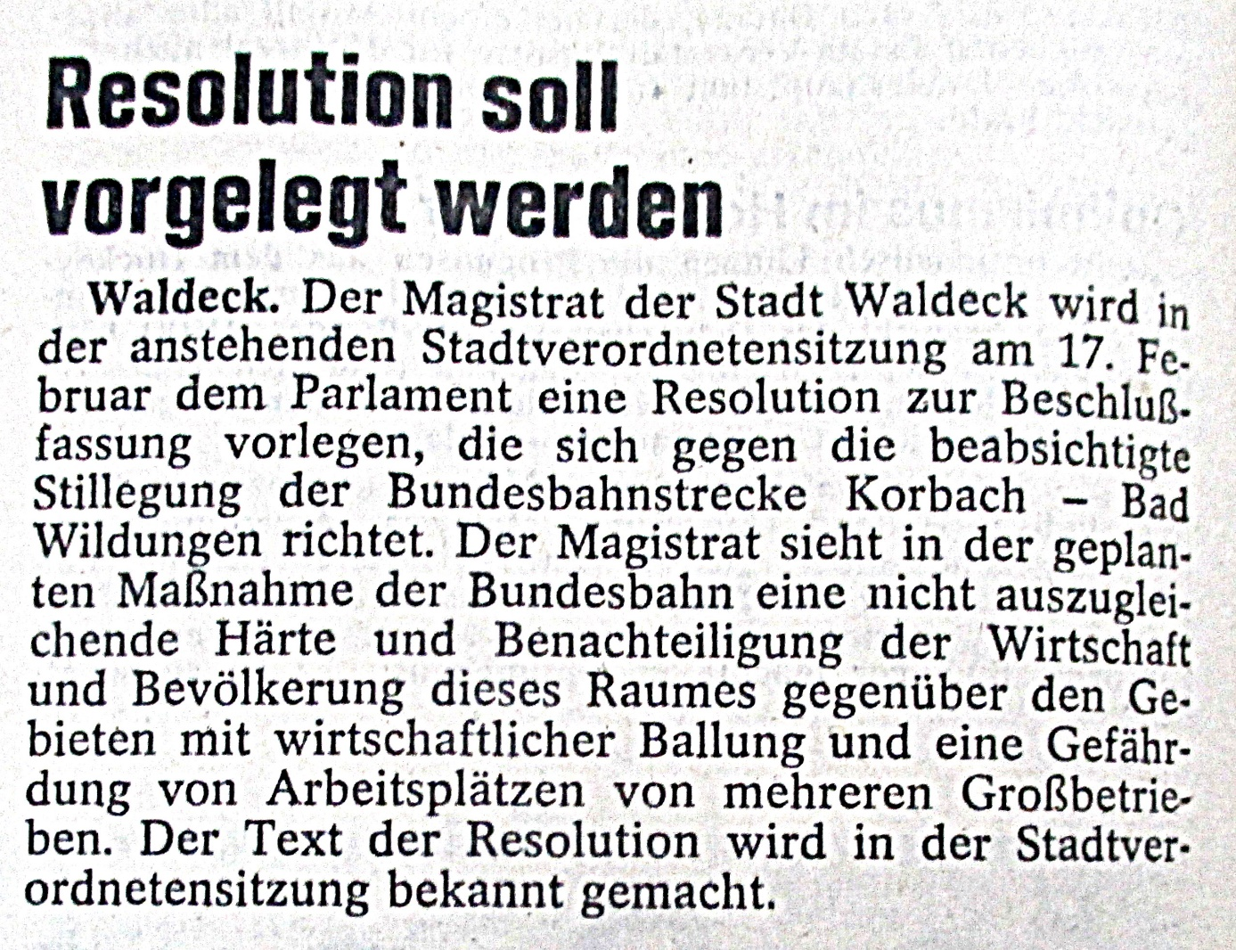
1976 WLZ 03. 02.
1976 WLZ 03. 02.
Gemeindebesuche sollen fortgesetzt werden:
STADT WALDECK. Im Rahmen ihrer Besuche in den Großgemeinden des Kreises Waldeck-Frankenberg besichtigten die Kreistagsfraktion und die beiden Kreisauschußmitglieder der Wählergemeinschaft die Stadt Waldeck (wir berichteten kurz darüber). Am Anfang der Reise durch die Stadtteile stand eine Einführung in die Probleme der Großgemeinde durch Bürgermeister Dreyer.
Ais flächenmäßig siebtgrößte und einwohnermäßig fünftgrößte Gemeinde des Großkreises habe die Stadt gerade auf dem Sektor der Abwasserbeseiti­gung Vorbildliches geleistet. So unterhalte die Ge­meinde sechs Kläranlagen, am Bau einer weiteren sei sie beteiligt.
Besonderes Interesse zeigten die Besu­cher für die sozialen Leistungen der Gemeinde.

Slide 11
Es sei einmalig und beispielhaft für die Gemeinden des Kreises, so ein Sprecher der WG-Kreistagsfraktion, daß die Stadt die Beförderungskosten der Kinder zu den zentralen Kindergärten voll übernommen habe. Auch die Betreuung der Alten und Kranken durch die beiden Gemeindeschwestern sei zur Zufriedenheit aller gelöst. Zum Schluß seiner Ausführungen ging der Bürgermeister auf die Bedeutung des Fremdenverkehrs für die Großgemeinde ein. Waldeck liege nach Bad Wildungen, Willingen (Upland) und Vöhl an vierter Stelle der Übernachtungszahlen. Den Hauptanteil am Fremdenverkehr habe der Stadtteil Waldeck. Hier sei die Stadt bereit, durch den Bau des Bürgerhauses mit Bewegungsbad eine weitere ₍ Einrichtung zu schaffen, die sich positiv auf den { Fremdenverkehr auswirke. Bürgermeister Dreyer appellierte an die Mitglieder des Kreisausschusses und des Kreistages, bei der Bezuschussung dieses Hauses , wohlwollend zu verfahren.
Auf dem weiteren Besichtigungsprogramm standen der Kindergarten in Sachsenhausen, die in ihren Unterhaltungskosten sehr unterschiedlichen Kläranlagen in Waldeck - West und auf der Halbinsel Scheid. Hier machte der Bürgermeister die Besucher auf die Problematik aufmerksam, die sich daraus er­gibt, daß Scheid im Winter von 32 und im Sommer von 6 000 Menschen bewohnt wird.
Am Abend schloß sich eine Öffentliche Aussprache und Diskussion im Stadtteil Waldeck an. Es wurde dabei betont, wie nötig eine freie, parteipolitische, un­abhängige Wählergemeinschaft in der Kommunalpolitik sei. Dies gelte erst recht in einer Zeit, die ge­kennzeichnet sei durch die ständig zunehmende Pola­risierung der politischen Parteien. Breiten Raum m der Diskussion nahmen der Entwurf der Kreismüllsatzung, der Vorstau im Edersee und das geplante Bürgerhaus in Waldeck ein. Zum Abschluß bestätigte der Vorsitzende der WG - Kreistagsfraktion, Bernhard Röse, daß die Mitglieder seiner Fraktion und des Kreisausschusses viele Anregungen für ihre politische Arbeit gewonnen hätten. Die Besuche in den Ge­meinden des Großkreises sollen fortgesetzt werden.

Slide 12
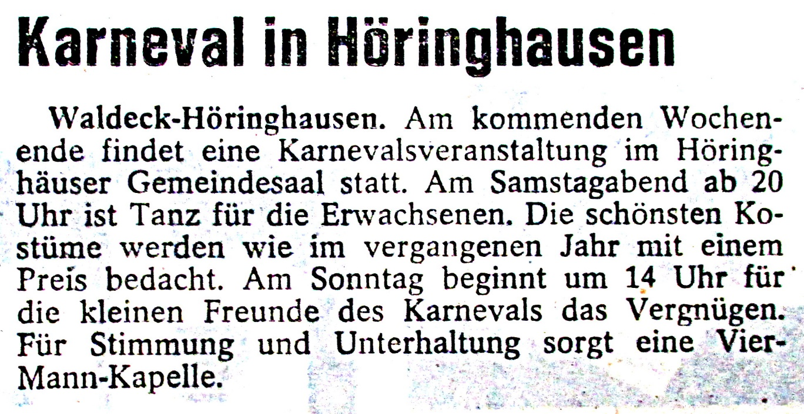
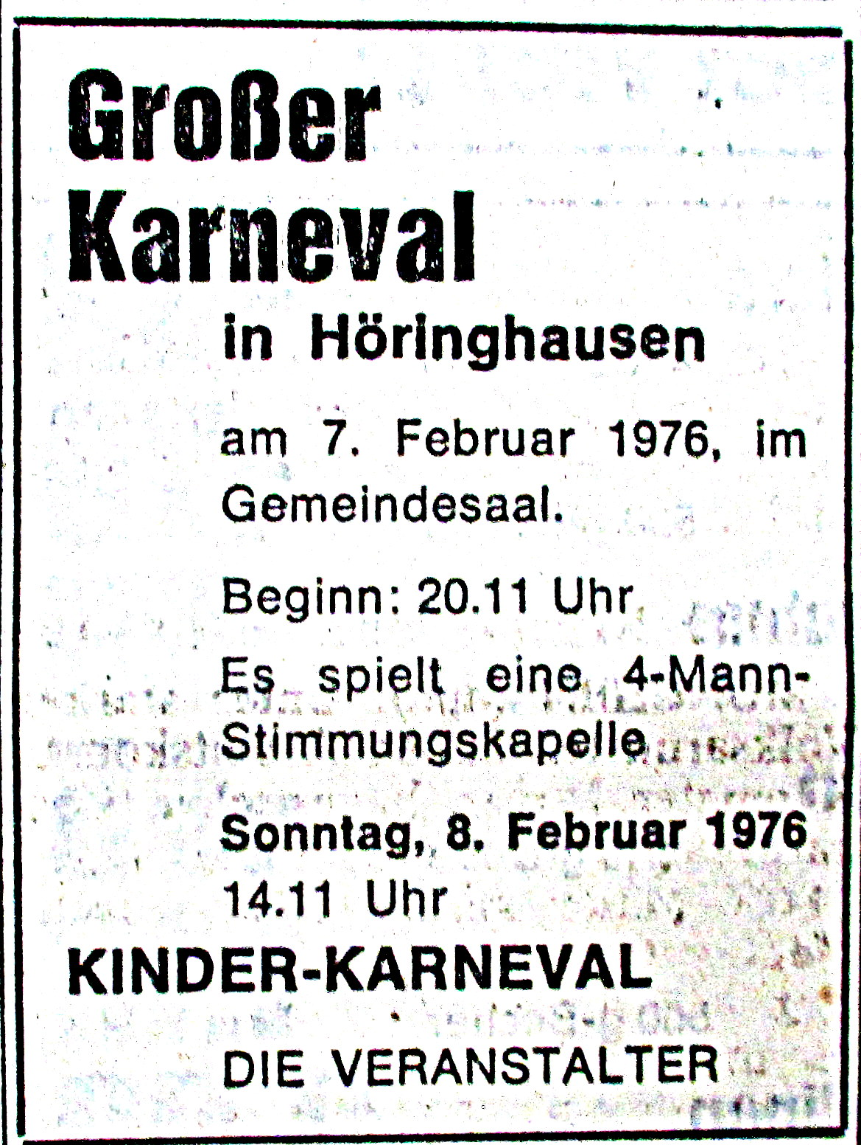
1976 WLZ 04. und 06. 02.

Slide 13
1976 WLZ 05. 02.
Waldecker Wehr bei zwei Großbränden
Der Verein will aus eigener Kasse Stromaggregat kaufen — Jahreshauptversammlung
WALDECK. Bei der Jahreshauptversammlung der Freiwilligen Feuerwehr Waldeck konnte Wehrführer und 1. Vorsitzender Albert Jäckel außer den zahlrei­chen aktiven und fördernden Mitgliedern das Ehren­mitglied K. Tönges sen., Bürgermeister Dreyer, Orts­vorsteher Neuhaus sowie Vertreter der befreundeten örtlichen Vereine begrüßten.
In seinem Jahresbericht rief Wehrführer Jäckel noch einmal die Erinnerung an die beiden Großbrän­de im vergangenen Sommer in der Alten Bergstadt wach. Bei beiden Bränden sei die Wehr nachts alar­miert worden und in wenigen Minuten an der Brand­stelle gewesen. Bei dem 1. Brand am 10. 7. (Landwirt Wilhelm Knüppel) war das Feuer - wie die Krimi­nalpolizei noch am anderen Tage einwandfrei feststellen konnte - durch Selbstentzündung im Heusta­pel entstanden. Es hatte sich unter dem Dach schnell entwickelt, und als es entdeckt wurde, stand auch gleich der ganze Dachstuhl in Flammen. Die Wehr konnte nur noch die angrenzenden Gebäude retten, so das von mehreren Familien bewohnte Wohnhaus, die Garagen und eine 2. Scheune, in der viele, sehr wertvolle Maschinen standen.
Der zweite Brand (Gerhard Backhaus) betraf wie­der einen Landwirt Hier wurde die Wehr am frühen Morgen des 1. August alarmiert und konnte trotz sehr schnellen Eingreifens nicht verhindern, daß die Wirtschaftsgebäude, Stall und Scheune, fast völlig niederbrannten. Das Wohnhaus konnte gerettet wer­den. Hier war das Feuer nach den polizeilichen Er­mittlungen durch Brandstiftung eines Dritten im frisch eingefahrenen trockenen Stroh entstanden. Bei beiden Bränden kam Vieh um, Menschen kamen nicht zu Schaden. Weiter erwähnte Jäckel noch einen Flächenbrand zwischen den Stadtteilen Waldeck und Netze, der mit geringem Einsatz schnell gelöscht werden konnte.

Slide 14
Jäckel dankte allen Kameraden für die gute Einsatzbereitschaft und erklärte, daß sich bei diesen Bränden erwiesen habe, wie notwendig eine gut ausgestattete und ausgebildete Ortsfeuer­wehr sei.
Aus dem Vereinsleben konnte Jäckel nur Erfreuli­ches berichten. Die beiden Grillabende seien gut be­sucht gewesen und erfolgreich verlaufen. Ein beson­ders schönes Erlebnis sei für die aktiven Wehrmän­ner und deren Frauen die Zwei-Tagesfahrt an die Mosel gewesen, die Busunternehmer Spratte vorbild­lich organisiert hatte.
Im weiteren Verlauf der Versammlung berichtete Kreisjugendfeuerwehrwart A. Voigt von der Arbeit der Jugendwehren auf Kreisebene. Er wies darauf hin, daß im Oktober wieder eine größere Veranstal­tung in Volkmarsen geplant sei, bei der die Jugendli­chen bei Wettkämpfen die Leistungsspange erringen könnten. In Waldeck hätten bisher alle Jugendlichen, bevor sie in die aktive Wehr übernommen wurden, diese Leistungsspange erhalten, was als sehr schöner Erfolg zu bezeichnen sei.
In den nachfolgenden Berichten von Jugendfeuer­wehrwart G. Kreuzer und Spielmannszugobmann H. Nasemann war ersichtlich, daß beide Gruppen wei­terhin aktiv sind. Ein sehr erfreulicher Punkt der Ta­gesordnung war wieder der Kassenbericht des Kas­sierers Gerh. Linden. Aus ihm ging hervor, daß die Wehr ein gutsituierter Verein ist. Linden wies darauf hin, daß die Mädchen des Spielmannzuges auf Ko­sten des Vereins Uniformen erhalten haben oder noch erhalten sollen. Auch habe man den von der Stadt im Verkehrsamt zur Verfügung gestellten Schu­lungsraum auf eigene Kosten renoviert und dabei für über 300 Mark Material ausgegeben. Bürgermeister Dreyer sagte in seinem Grußwort, daß er sich mit der Wehr über diesen neuen Schulungsraum freue und gab der Hoffnung Ausdruck, daß hierdurch vor allem die Jugendfeuerwehr neuen Auftrieb er­halten möge. Ortsvorsteher Neuhaus dankte der Wehr und allen Mithelfenden für den vorbildlichen Gemeinschaftsgeist, den sie bei und nach den Brän­den bewiesen hätten. Die sei für die Geschädigten nicht nur eine tatkräfitge Unterstützung sondern auch eine moralische Hilfe gewesen. Diesem Dank schloß sich Kamerad Wilhelm Knüppel als einer der Geschädigten an und sagte, daß ohne diese nachbar­liche Hilfe eine so schnelle Beseitigung der Trümmer und auch der Wiederaufbau nicht möglich gewesen wären.
In weiteren Grußworten erklärten die Vertreter der örtlichen Vereine ihre Verbundenheit mit der Wehr und wünschten, daß diese gute Zusammenarbeit wei­terhin bestehen bleiben möge.

Slide 15
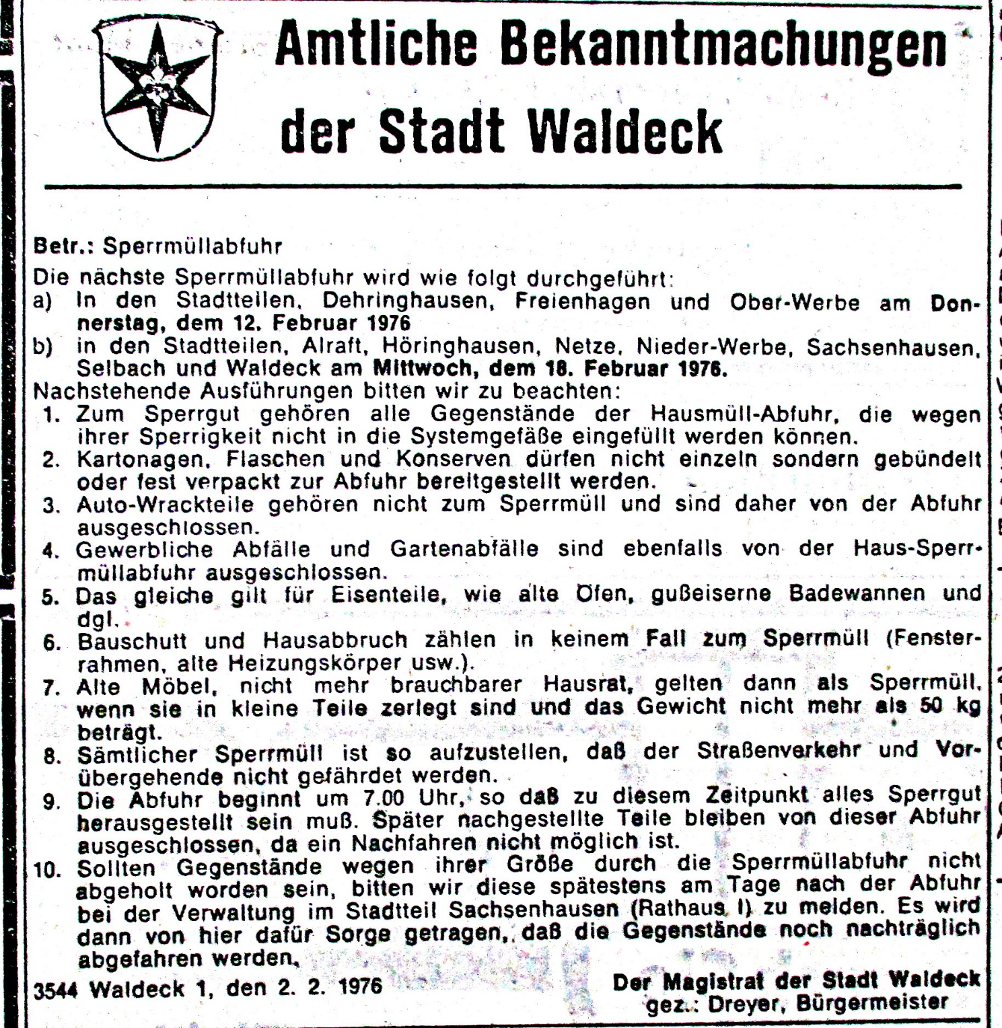
Unter dem Punkt „Verschiedenes“ gab A. Jäckel bekannt, daß der Vorstend beschlossen nabe, aus den Mitteln der Vereinskasse ein Stromaggregat zu kau­fen. Er richtete an Bürgermeister Dreyer die Anfrage, ob es möglich sei, daß die Stadt ein oder zwei Hallogenscheinwerfer als Brandstättenbeleuchtung dazu anschaffen könnte. Bürgermeister Dreyer empfahl der Wehr, einen diesbezüglichen Antrag en den Magistrat zu richten. Nach einer angeregten Diskussion über die künftige Gestaltung des Wasser- und Liechterfestes ging man zum gemütlichen Teil dar Ver­sammlung über.
1976 WLZ 06. 02.

Slide 16
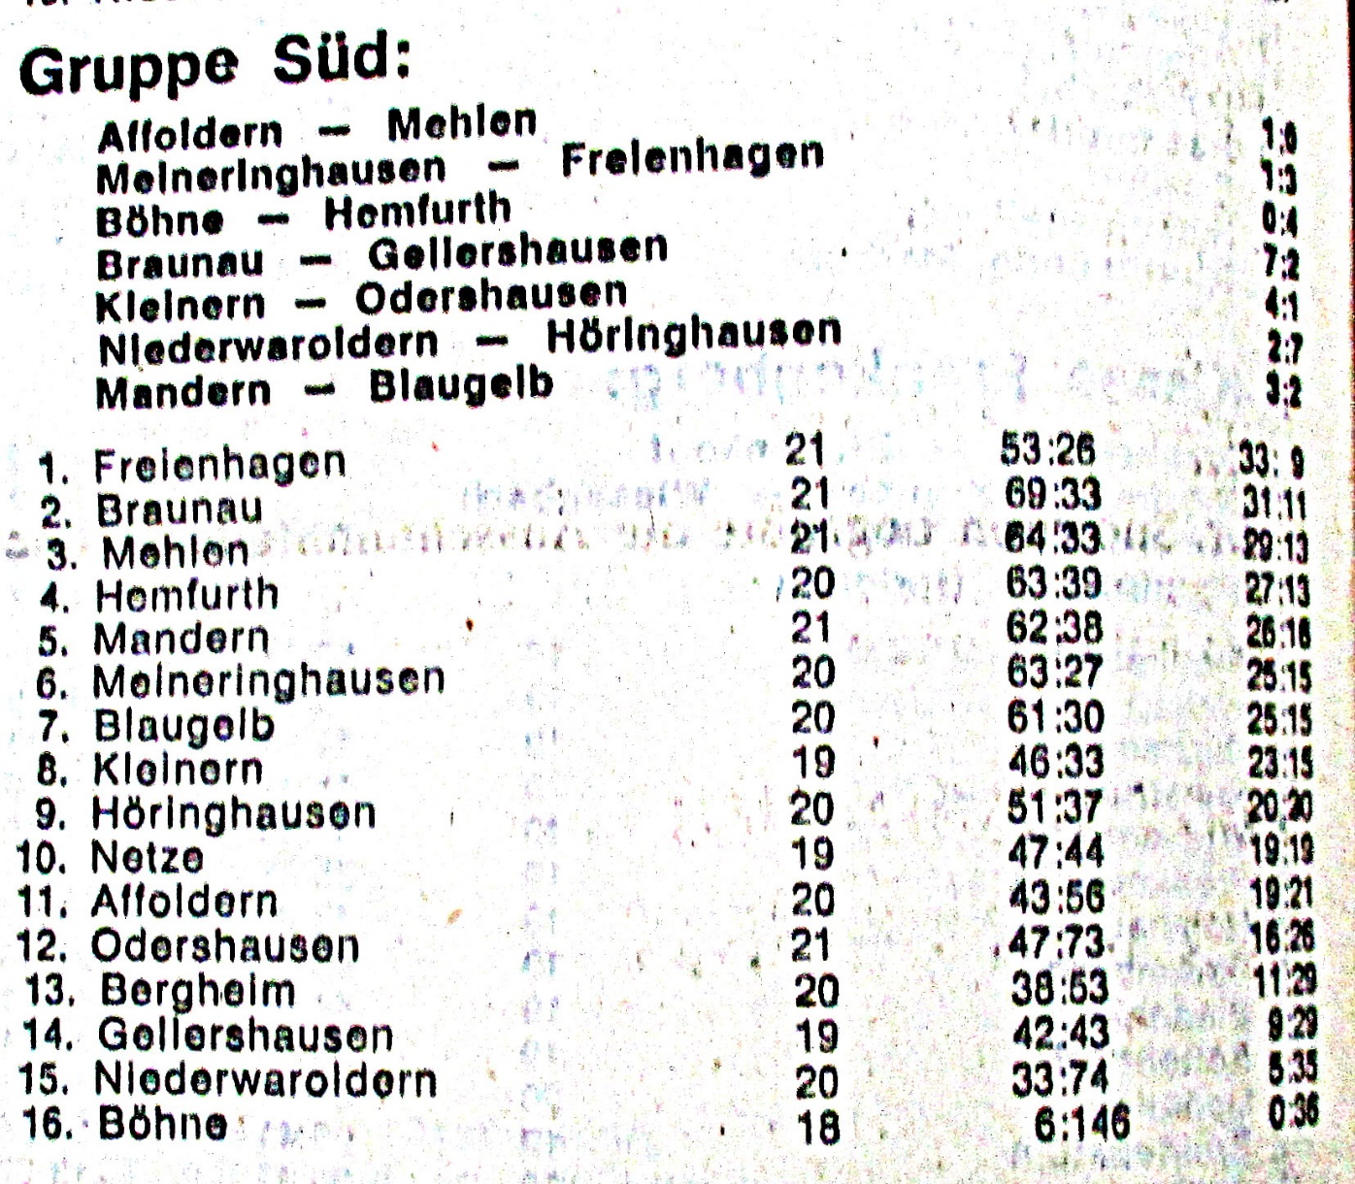
1976 WLZ 09. 02. TV Fußball

Slide 17
1976 WLZ 11. 02.
In der Landschaft ist kein Raum mehr für Individualisten: LÜD muß wirken
„Höringhauser Hüttenclub“ verstieß gegen
WALDECK-HÖRINGHAUSEN (mm). Elf engagier­te Jungen bauten sich ohne Genehmigung eine Hütte, um gemütlich beisammen sitzen zu können. Ein Jagdpächter, der ebenfalls keine Jagdhütte bauen durfte, „schwärzte“ den „Hüttenclub“ an. Doch, daß er kein Denunziant ist, beweisen Ergänzungen des Hessischen Forstamts Waldeck, die dazu beitragen sollen, zu einer sachdienlicheren Beurteilung von „wildem“ Bauen in der freien Landschaft zu führen.
Das Hessische Forstamt Waldeck schreibt: „Wir alle wissen, daß eine intakte Landschaft für uns von ständig steigender Bedeutung ist und der Wert eines reizvollen Landschaftsbildes und eines möglichst un­beeinträchtigten Landschaftshaushaltes gerade für ein Fremdenverkehrsgebiet, wie es Waldeck darstellt, gar nicht hoch genug eingeschätzt werden kann.
Wir alle wissen aber auch, daß die Landschaft in ständig wachsendem Maße für Vorhaben in An­spruch genommen wird, durch die sie stark belastet oder gar teilweise zerstört wird.
Unsere Parlamente haben deshalb gerade in den letzten Jahren eine Vielzahl von gesetzlichen Bestim­mungen verabschiedet, mit denen vermeidbare Schä­den in der Landschaft verhindert werden sollen. Da­bei entsprachen die von uns in die Legislative ge­wählten Vertreter dem Bedürfnis der Allgemeinheit Wenn nun aufgrund Interessen einzelner Schäden in der Landschaft angerichtet werden, so handeln die Verursacher bestehenden Rechtsvorschriften zuwider und werden entsprechend belangt. Wer sich als Be­troffener wehren will, sollte deshalb nicht gleich ei­nen „Buhmann“ suchen, dem er die Schuld an sei­nem Konflikt anhängen kann, sondern zunächst über den Sinn der Vorschriften nachdenken, gegen die er verstoßen hat.

Slide 18
Und damit wären wir bei dem Höringhäuser „Hüttenclub“.
Natürlich haben diese jungen Männer mit ihrer Vorstellung unsere ganze Sympathie gewonnen. Wie sie da zusammen Fußball spielen, im Gesangverein und in der Feuerwehr mitwirken und als eine einge­schworene Mannschaft wie Pech und Schwefel Zu­sammenhalten. Und lobenswert das Vorhaben, ihre Feste so zu feiern, daß die wohlverdiente Nachtruhe der Bürger nicht gestört wird.
Nur kann man deshalb eben noch keine Hütte mit einer Grundfläche von 4 x 3 m in die freie Land­schaft setzen, ohne mit heftigem Widerstand rechnen zu müssen. (Wenn eine Hütte über 15 Kubikmeter umbauten Raumes umfaßt, ist eine Genehmigung er­forderlich!)
Da braucht gar nicht erst ein auswärtiger Jagdpächter als Denunziant herausgestellt zu werden, der seine Verärgerung über die Versagung eines eigenen Hausantrages die jungen Männer anschwärzt. Diese Hütte wäre ohnehin nicht zu übersehen gewesen, und sie hätte einen Anreiz für viele Nacheiferer dargestellt, mit der schädlichen Landschaftszersiedelung fortzufahren. Und das in Höringhausen, wo es nicht nur darauf ankommt, neue, die Landschaft schädi­gende Eingriffe zu verhüten, sondern Maßnahmen dar aktiven Landschaftsgestaltung dringend erforderlich sind.
Genannt seien hier nur Gehölzanpflanzungen zum Schutz und zur Gliederung der teilweite kahlen und ausgeräumten Fluren, landschaftsgerechte Aufforstung von landwirtschaftlichen Grenzertragsböden und noch ausstehende Rekultivierungen von Entnahme- und Ablagerungsflächen. Es bleibt nur zu hoffen, daß der angekündigte Bau eines Grillplatzes nicht ähnlich planlos wie die Hütte in die freie Landschaft gerät, sondern hier eine sinnvolle Einrichtung entsteht, die durch Standortwahl, Ausstattung und Grüneinbindung für ganz Höringhausen zu einer wirklichen Bereicherung wird.
Andernfalls wird sich auch hier wieder ein Fall für den Landschaftsüberwachungsdienst ergeben.

Slide 19
Dieser Landschaftsüberwachungsdienst (LÜD) wird seit 1973 aufgrund eines Kabinettsbeschlusses von den Forstämtern durchgeführt. (Der Landschaftsüberwachungsdienst wurde in Hessen eingerichtet und von den Forstbehörden wahrgenommen. Der LÜD gibt Meldungen über Schädigungen der Landschaft an die zuständigen Behörden weiter. Diese Einrichtung ist erforderlich, weil „heute kein Platz mehr für Individualisten in der freien Landschaft ist!“) Hierbei wird ein Vorteil der Forstverwaltung ausgenutzt, die mit ihrem Personal in einem relativ engmaschigem Netz von Revieren flächendeckend in der freien Landschaft präsent ist. Der LÜD erfolgt meist in Auftrag, anderer Verwaltungen, da für die überwiegende Zahl der zu meldenden Landschaftseingriffe die Forstverwaltung nicht zuständig ist. So ist z.B. die „kleine Hütte“ der jungen Männer aus Höringhausen mit einer Grundfläche von 12 qm schon kein Fall mehr für die nach dem Landschaftspflegegesetz [ zuständigen Behörden, sondern für die Bauaufsichtsbehörde.
Nicht nur, wenn man sich die großen Umweltskandale des vorigen Jahres vor Augen hält, sondern auch wenn man auf die Autowracks, wilden Müllablagerungen und Schwarzbauten in unserer Landschaft stößt, wird man die Arbeit des „LÜD“ als für die Allgemeinheit nützlich ansehen. Diese Einrichtung verdient die Unterstützung von uns allen, selbst wenn, wie im Falle der „kleinen Hütte“ in Höringhausen, einmal einzelne Bürger unangenehm betroffen werden.

